Slide 1
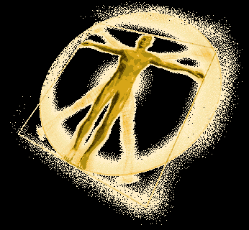
工程图学基础
Engineering Graphics Fundamentals
梁冬泰 Liang Dongtai
Faculty of Mechanical Engineering and Mechanics Ningbo University

Slide 2
复习
REVIEW

Slide 3
立体表面取点方法
利用积聚性取点：对特殊位置平面（含平行面和垂直面）可采用该方法；
利用辅助线(辅助面)取点：对于一般位置平面可采用该方法；

Slide 4
立体表面画线
找出特殊点，包括端点，转折点和与棱线的交点。
运用各种方法，求出特殊点。
依次连接各个特殊点，判断可见性。

Slide 5
例：作出四棱柱表面上的折线ABCD的水平投影和侧面投影。
d
d
( )
c
c
b
b
a
a
y
d
y
a
b
c

Slide 6
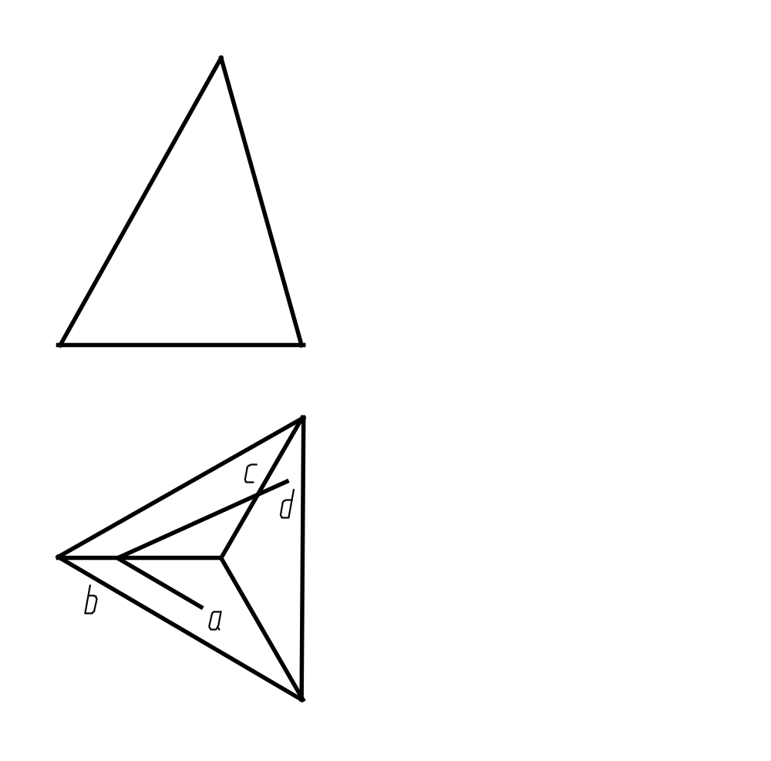
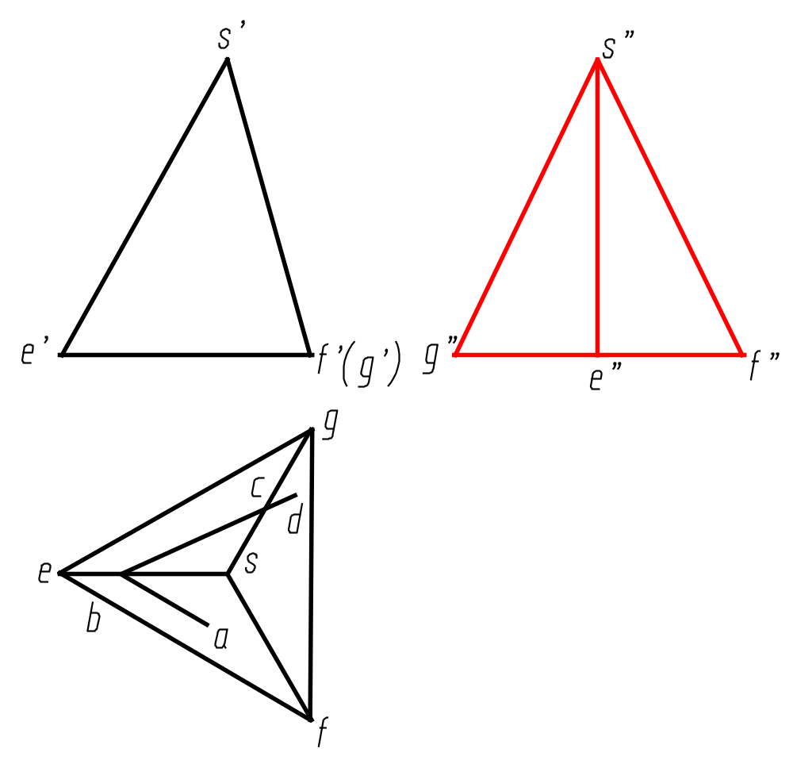
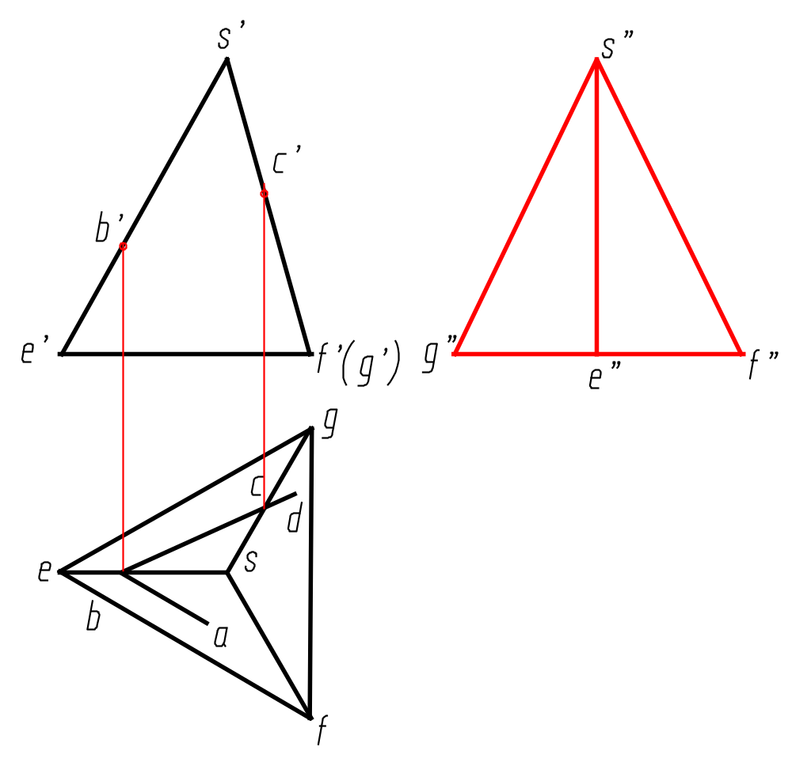
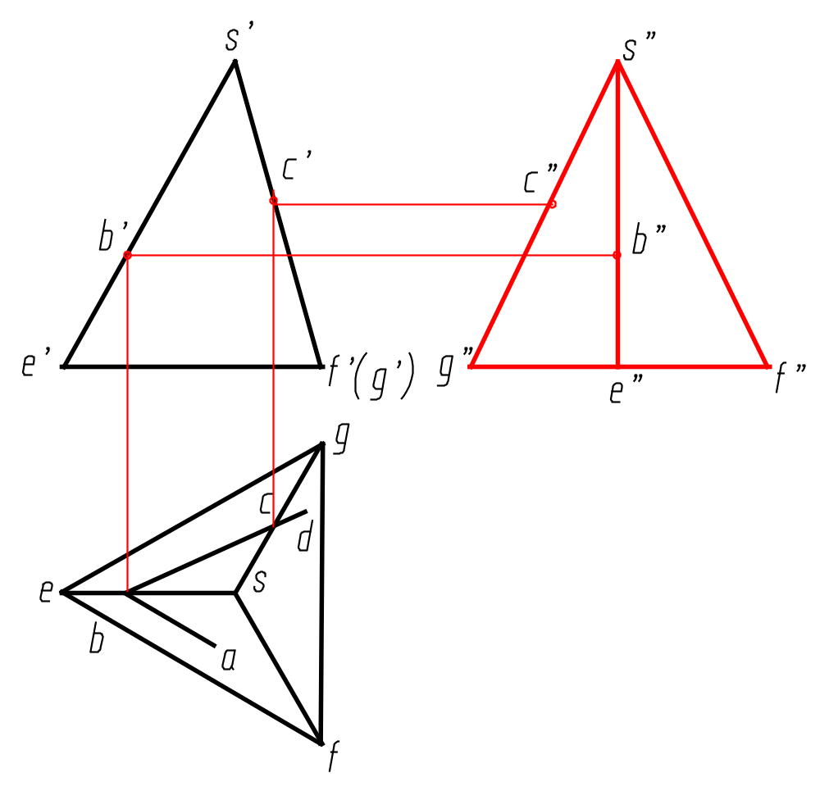
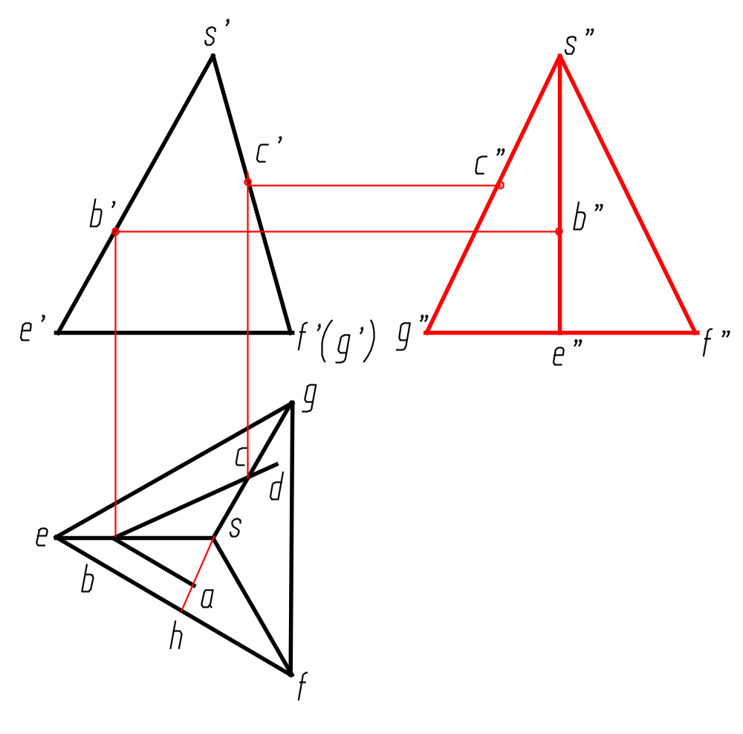
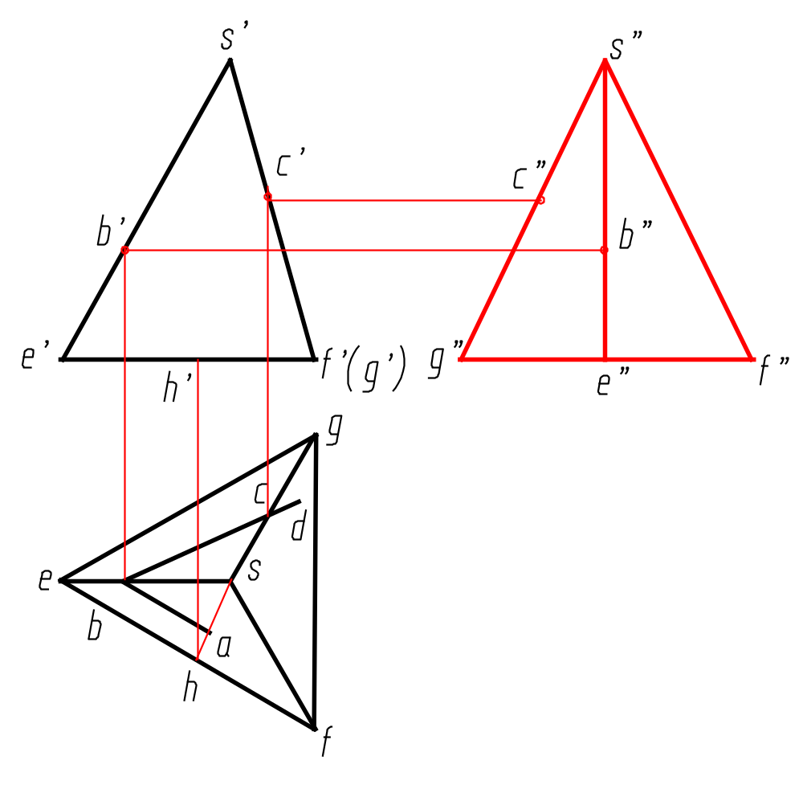
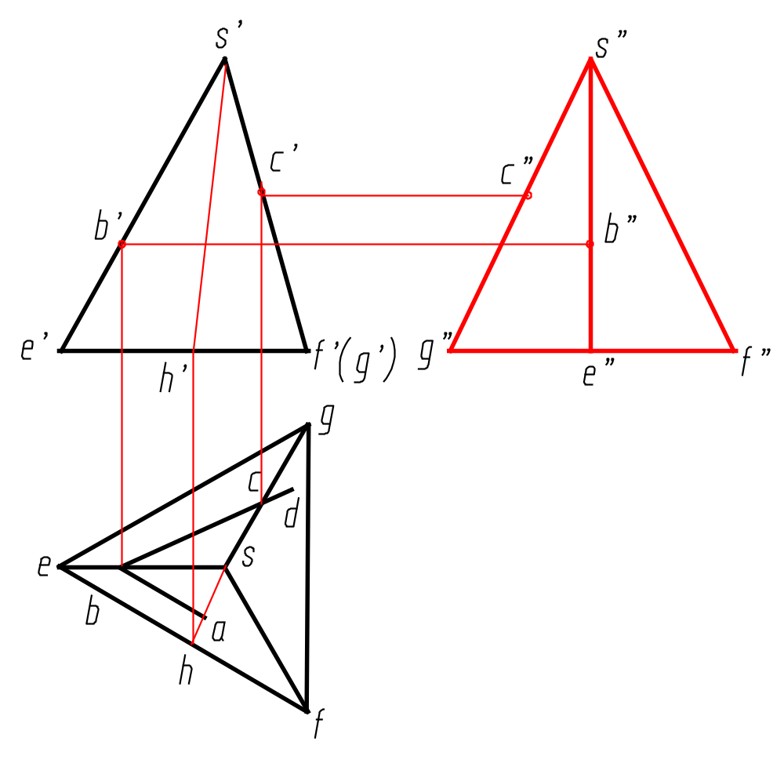
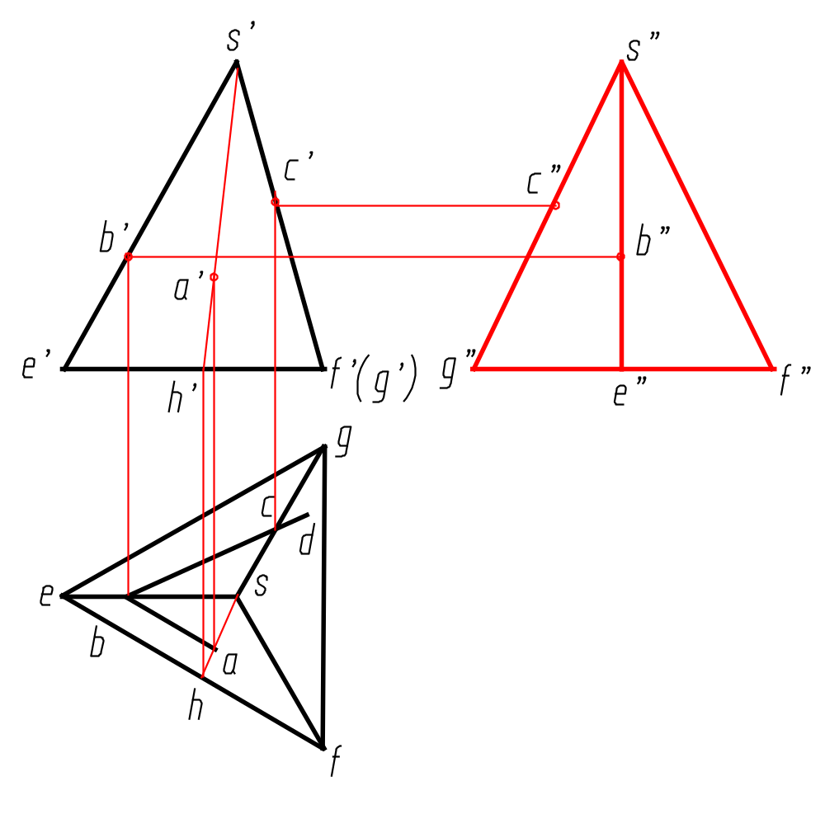
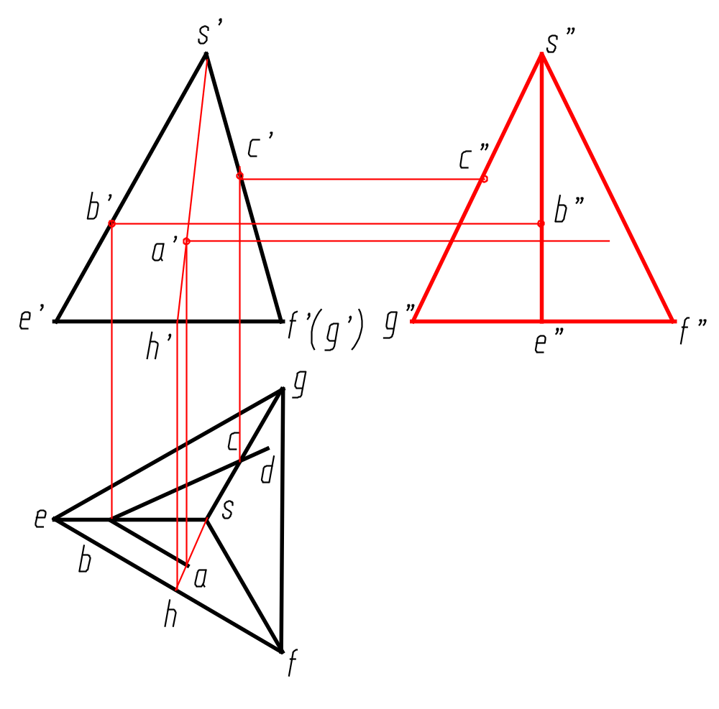
例：作出三棱锥表面上折线ABCD的正面投影和侧面投影。
d’
(d)”
a”
△Y
△Y

Slide 7
曲面立体的投影
曲面可看作由母线(直线或曲线)绕定轴线作回转运动生成的，运动的线称为母线，曲面上任一位置的母线称为素线。母线绕轴线旋转，则形成回转面。

Slide 8
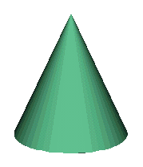
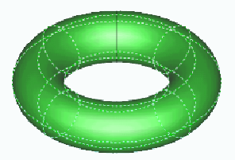
直母线生成的回转曲面称为直线回转面如:圆柱面、圆锥面等。
圆柱
圆锥
曲母线生成的回转曲面称为曲线回转面如:圆球面、圆环面等。
圆球
圆环

Slide 9
基本要求
（1） 掌握曲面立体的投影特性和作图方法
（2） 熟练掌握在曲面立体表面上取点和取线的作图方法

Slide 10
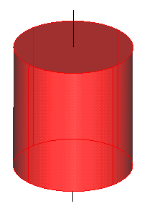
一、圆柱的形成
圆柱由圆柱面、顶面、底面所围成。圆柱面可看作直线绕与它相平行的轴线旋转而成。

Slide 11
二、圆柱的画法
1)回转轴线:点划线
2)有圆的投影
3)其余投影
*必须画出转向轮廓素线的投影
转向轮廓线的定义
回转曲面对该投影面可见与不可见的分界线，转向轮廓素线是对某一投影面而言的，不同投影面有不同的转向轮廓素线

Slide 12
不应画出不属于该投影面的转向轮廓素线的投影
三、 圆柱的投影特点

Slide 13
圆柱表面上取点
( )
( )
(D)
C
B
A

Slide 14
圆柱体表面定线
c
c
1
1
a
b
a
b
y
a
c
y
1
b

Slide 15

一、圆锥的形成
圆锥由圆锥面、底面所围成。圆锥面可看作直线绕与它相交的轴线旋转而成。

Slide 16
二、 圆锥的画法

Slide 17
三、圆锥的投影特点

Slide 18
五、圆锥表面上取点

Slide 19
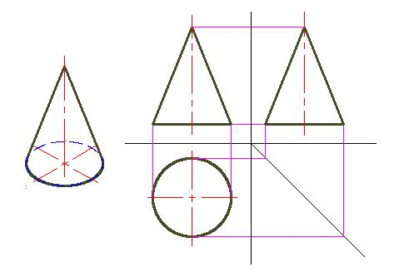
圆锥体表面上点的投影
辅助纬圆法
辅助圆
m’
m”
辅助圆
M
辅助圆
m

Slide 20
辅助线
m’
m”
辅
助
线
法
辅助线
M
1’
1
辅助线
m
1

Slide 21
圆锥体表面定线
c
c
1
1
a
b
a
b
y
a
c
y
b
1

Slide 22

一、圆球的形成
球是由球面围成的。球面可看作圆绕其直径为轴线旋转而成。

Slide 23
二、 圆球的画法

Slide 24
三、 圆球的投影特点

Slide 25
五、圆球表面上取点

Slide 26
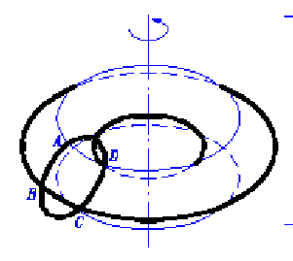
1. 圆环的视图
主、左视图是极限位置素线（图）和内、外环分圆的投影；
俯视图是上、下的投影。

Slide 27
2. 圆环面上的点
m'
（n'）
采用辅助圆法求圆环面上的点或线。
（n）
m

Slide 28
小结:
掌握基本体的三视图画法及表面找点的方法
1.平面体表面找点，利用平面上找点的方法。
2.圆柱体表面找点，利用投影的积聚性。
3.圆锥体表面找点，用辅助线法和辅助纬圆法。
4.圆球体表面找点利用辅助纬圆法。

Slide 29
平面立体的截交线

Slide 30



基本要求
一、平面立体截交线的性质
二、平面立体截交线的求法
1. 棱柱上截交线的求法
2. 棱锥上截交线的求法

Slide 31
平面立体截交线的性质
平面立体的截交线是截平面与平面立体表面的共有线，截交线上的点是截平面与立体表面上的共有点；
截交线通常是封闭的平面多边形；
多边形的各顶点是平面立体的各棱线或底边与截平面的交点，多边形的各边是平面立体的棱面与截平面的交线，或是截平面与截平面的交线。

Slide 32
平面立体截交线的求法
平面立体被平面切割后
平面立体的形状特征
截平面的平面特征
在看图或画图时从反映平面立体特征视图的多边形线框出发，想象出完整的平面立体形状并画出其投影，然后再根据截平面的空间位置，想象出截断面的形状并画出其投影。
利用平面特性中“类似形”的投影特征来作图。

Slide 33
棱柱上截交线的求法
找到截平面与棱柱上棱线的交点；
依次各点连线；
判断可见性；
整理轮廓线。
    例题2 例题3

Slide 34
例题2 求立体截切后的投影。
4′
3″
4″
（3′）
5′
6″
5″
（6′）
1′
1″
（2′）
2″
Ⅲ
2
3
Ⅳ
Ⅵ
1
Ⅱ
Ⅴ
6
Ⅰ
5
4

Slide 35
例题3 求立体截切后的投影。
1'（2'）
2"
1"
Ⅱ
3'（4'）
4"
3"
Ⅰ
Ⅳ
Ⅲ
10' （5'）
10"
Ⅹ
5"
Ⅸ
Ⅺ
（6'）
6"
9"
9'
8'
11"
11'
（7'）
8"
7"
5
6
7
2（4）
11
1（3）
8
10
9

Slide 36
    棱锥上截交线的求法
找到截平面与棱锥上棱线的交点；
依次各点连线；
判断可见性；
整理轮廓线。
    例题4 例题5

Slide 37
例题4 求立体截切后的投影。
6′
6″
（5′）
5″
4″
4′
1′
2′
（3′）
3″
1″
2″
Ⅵ
Ⅴ
Ⅳ
3
5
Ⅲ
1
6
Ⅱ
Ⅰ
2
4

Slide 38
例题5 求立体截切后的投影。
1′（2′）
2″
1″
3′（4′）
4″
3″
6′（5′）
6″
5″
6
Ⅱ
Ⅰ
2
Ⅳ
4
Ⅲ
3
1
Ⅵ
4
Ⅴ

Slide 39
曲面立体的截交线

Slide 40
基本要求
掌握特殊位置平面与圆柱、圆锥、圆球相交，求表面交线的方法；
掌握回转体截交线的性质及求截交线的方法
掌握曲面立体截交线的性质及求截交线的方法（截平面限特殊位置平面）。

Slide 41
一、曲面立体截交线的性质
曲面立体的截交线通常是封闭的平面曲线，或是由曲线和直线所围成的平面图形或多边形
曲面立体的截交线为曲面立体表面和截平面的共有线
曲面立体截交线上的点为立体表面和截平面的共有点

Slide 42
二、 求作截交线的方法
1、素线法：在曲面立体表面取若干条素线，并求出这些素线与截平面的交点，将其依次光滑连接即得所求的截交线。
2、纬圆法：在曲面立体表面取若干个纬圆，并求出这些纬圆与截平面的交点，将其依次光滑连接即得所求的截交线。

Slide 43
平面与圆柱相交
一、平面与圆柱相交所得截交线形状
二、圆柱截交线求共有点的方法
三、圆柱截交线例题

Slide 44



一、平面与圆柱相交所得截交线形状
矩形
圆
椭圆

Slide 45
三、 作图步骤
1 根据截平面位置与曲面立体表面的性质、判别截交线的形状和性质。
2 根据截平面位置或曲面立体所处位置，决定采用什么方法求共有点。
3 求出截交线上的特殊点。
4 根据需要求出若干个一般点。
5 光滑且顺次连接各点，作出截交线并且判别可见性
6 最后，补全可见与不可见部分的轮廓线或转向轮廓素线，并擦除被切割掉的轮廓线或转向轮廓素线。

Slide 46
特殊点
特殊点是指绘制曲线时有影响的各种点，具体有：
1、极限点：确定曲线范围的最高、最低、最前、最后、最左和最右点。
2、转向点：曲线上处于曲面投影转向线上的点，它们是区分曲线可见与不可见部分的分界点。
3、特征点：曲线本身具有特征的点，如椭圆长短轴上四个端点
4、结合点：截交线由几部分不同线段（曲线、直线）组成时结合处的点。
对于特殊点，根据现有的知识凡是能求出来的都应求出来

Slide 47
三、 圆柱截交线例题

Slide 48
例题1 求圆柱截交线
1'
1"
解题步骤
1 分析 截交线的水平投影为椭圆，侧面投影为圆；
2 求出截交线上的特殊点Ⅰ、Ⅳ、 Ⅴ、 Ⅷ；
3 求出若干个一般点Ⅱ、Ⅲ、 Ⅵ、Ⅶ；
4 光滑且顺次地连接各点，作出截交线，并且判别可见性；
5 整理轮廓线。
2'3'
3"
2"
4'5'
5"
4"
6'7'
7"
6"
8'
5
8"
3
2
Ⅲ
Ⅰ
8
1
Ⅴ
Ⅱ
Ⅶ
Ⅳ
7
6
4
Ⅷ
Ⅵ

Slide 49
例题2 求圆柱截交线
解题步骤
1 分析 截交线的水平投影为椭圆的一部分，侧面投影为圆的一部分；
2 求出截交线上的特殊点Ⅰ、Ⅳ、 Ⅴ；
3 求出若干个一般点Ⅱ、Ⅲ ；
4 光滑且顺次地连接各点，作出截交线，并且判别可见性；
5 整理轮廓线。

Slide 50
例题3 求圆柱截交线
解题步骤
1 分析 截交线的水平投影为圆的一部分，侧面投影为矩形；
2 求出截交线上的特殊点Ⅰ、Ⅱ、Ⅲ、Ⅳ；
3顺次地连接各点，作出截交线并判别可见性；
4 整理轮廓线。

Slide 51
例题4 求圆柱截交线
解题步骤
1 分析 截交线的水平投影为已知，侧面投影为矩形、椭圆和直线的组合；
2 求出截交线上的特殊点Ⅰ、 Ⅱ 、 Ⅲ 、Ⅳ；
3 求一般点Ⅴ；
4 顺次地连接各点，作出截交线，并且判别可见性；
5 整理轮廓线。
1'
4'
4"
1"
5'
5"
3"
3'
2'
2"
4
1(2)
5
3

Slide 52
例题5 想象出物体及其侧面投影的形状

Slide 53
3 平面与 圆锥相交
一、平面与圆锥相交所得截交线形状
二、 圆锥截交线的求法
三、 圆锥截交线例题

Slide 54




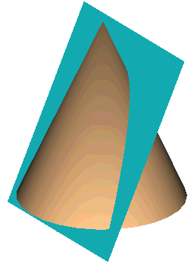
3.1、平面与 圆锥相交所得截交线形状
圆(垂直于轴线)
一对相交直线（过顶点）
椭圆（与轴线倾斜）
双曲线（与轴线平行）
抛物线（平行于一根素线）

Slide 55
3.2、圆锥截交线求共有点的方法
求圆锥截交线共有点常用的方法为：
1、素线法：在圆锥表面取若干条素线，并求出这些素线与截平面的交点；
2、纬圆法：在圆锥表面上取若干个纬圆，并求出这些纬圆与截平面的交点.

Slide 56

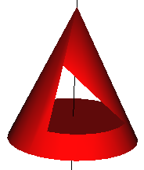
三、 圆锥截交线例题

Slide 57
例题1 求圆锥截交线
解题步骤
1 分析 截交线的水平投影和侧面投影均为椭圆；
2 求出截交线上的特殊点Ⅰ、 Ⅱ、Ⅲ、 Ⅳ；
3 求出一般点Ⅴ；
4 光滑且顺次地连接各点，作出截交线，并且判别可见性；
5 整理轮廓线。

Slide 58

例题2 求圆锥截交线
解题步骤
1 分析 截交线的水平投影和侧面投影已知，正面投影为双曲线并反映实形；
2 求出截交线上的特殊点A、C；
3 求出一般点B ；
4 光滑且顺次地连接各点，作出截交线，并且判别可见性；
5 整理轮廓线。

Slide 59
例题3 求圆锥截交线
解题步骤
1 分析 截交线的水平投影为椭圆和直线的组合，侧面投影为椭圆和梯形的组合；
2 求出截交线上的特殊点Ⅰ、 Ⅱ、Ⅲ、 ；
3 求出一般点Ⅳ、Ⅴ ；
4 光滑且顺次地连接各点，作出截交线，并且判别可见性；
5 整理轮廓线。

Slide 60

例题4 分析圆锥切割后截交线投影的形式

Slide 61
例题5 分析并想象出圆锥穿孔后的投影

Slide 62
4 平面与圆球相交
一、平面与圆球相交所得截交线形状
二、 圆球截交线的求法
三、 圆球截交线例题

Slide 63

4.1、平面与 圆球相交所得截交线形状
圆

Slide 64
4.2、圆球截交线求共有点的方法
纬圆法 在圆锥表面上取若干个纬圆，并求出这些纬圆与截平面的交点.

Slide 65
三、 圆球截交线例题

Slide 66
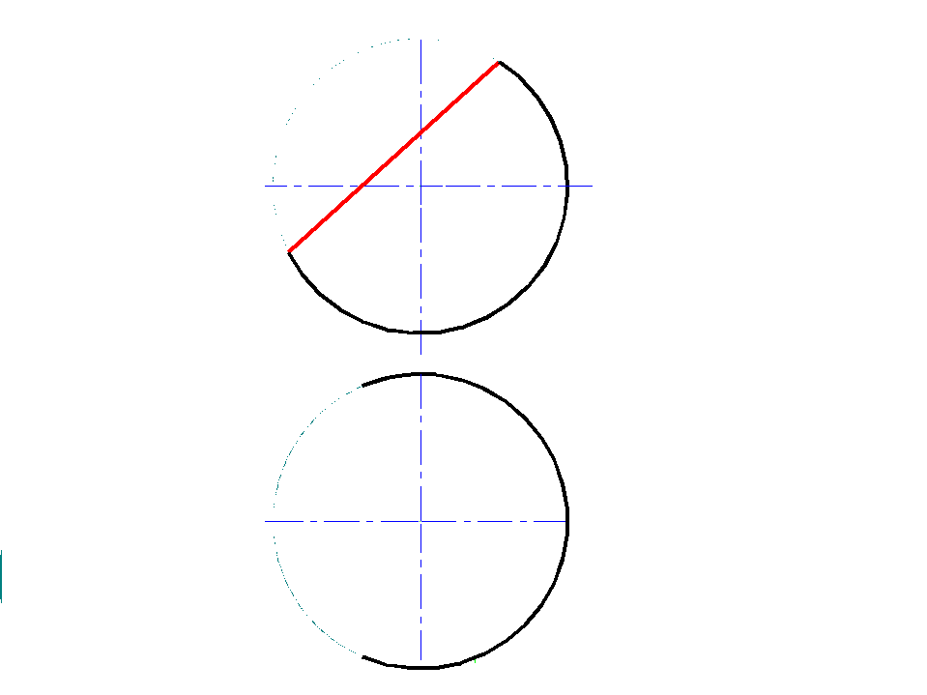
例题1 求圆球截交线
解题步骤
1 分析 截交线的水平投影和侧面投影均为椭圆；
2 求出截交线上的特殊点Ⅰ、 Ⅱ、Ⅲ、Ⅳ、Ⅴ、Ⅵ、Ⅶ、 Ⅷ；
3 求出若干个一般点N、R；
4 光滑且顺次地连接各点，作出截交线，并且判别可见性；
5 整理轮廓线。

Slide 67
例题2 求圆球截交线
解题步骤
1 分析 截交线的水平投影和侧面投影均为圆弧和直线的组合；
2 求出截交线上的特殊点Ⅰ、 Ⅱ；
3 求出各段圆弧；
4 判别可见性，整理轮廓线。

Slide 68
例题4 分析并想象出圆球穿孔后的投影

Slide 69
截平面与复合回转体相交
1、截平面与复合回转体相交，其截交线是截平面与基本几何体截交线的组合。这种截交线之间的分界点，是复合回转体的相邻两立体表面分界线与截平面的交点，称为结合点。

Slide 70
综合题

Slide 71
例题1 分析并想象出物体的投影

Slide 72
例题2 求出物体切割后的投影

Slide 73
例题3 分析并想象出物体切割后的投影

Slide 74
求作截交线的方法
1、素线法：在曲面立体表面取若干条素线，并求出这些素线与截平面的交点，将其依次光滑连接即得所求的截交线。
2、纬圆法：在曲面立体表面取若干个纬圆，并求出这些纬圆与截平面的交点，将其依次光滑连接即得所求的截交线。
3、辅助平面法：用三面共点原理作适当数量的辅助平面，然后求作辅助平面与立体表面以及截平面的交线，则这两条交线的交点就是截交线上的点，将这些点依次光滑连接即得所求截交线。
4、求作截平面与复合回转体的截交线时，应把复合回转体分解为基本几何体，分别求出截交线。求作多个截平面与基本立体相交时，应按单一截平面求截交线的方法，分别求出各截平面的截交线。

Slide 75
作业
习题册： P32,33,34
P35,36,37,38

